Slide 1
«Правильное питание – залог здоровья».
Презентацию подготовила: Кисель Т.Е.,
учитель начальных классов

Slide 2
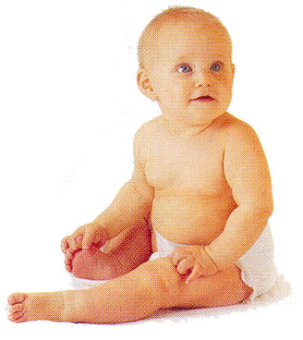
питание обеспечивает:
развитие и рост
максимальную работоспособность
хорошее самочувствие
долголетие и здоровье

Slide 3
Запомни!
Утром -
завтрак
Днём-
обед
и
полдник
Вечером -
ужин

Slide 4
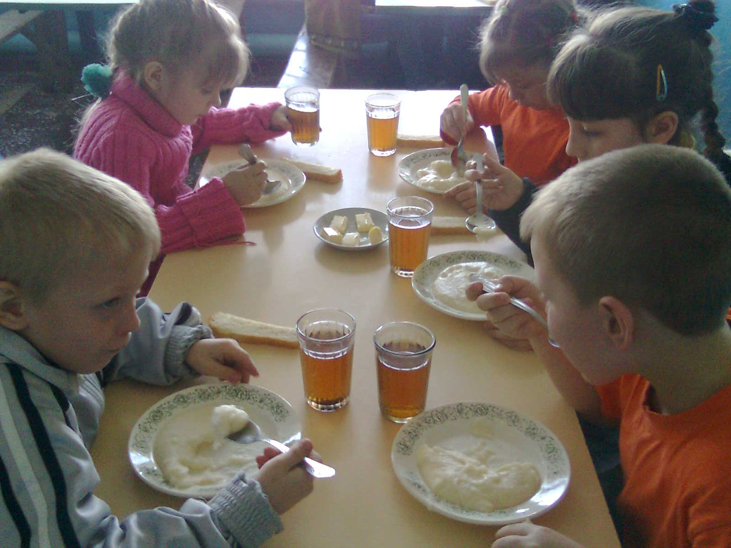

Slide 5
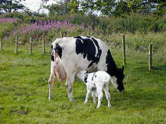
Молоко

Slide 6
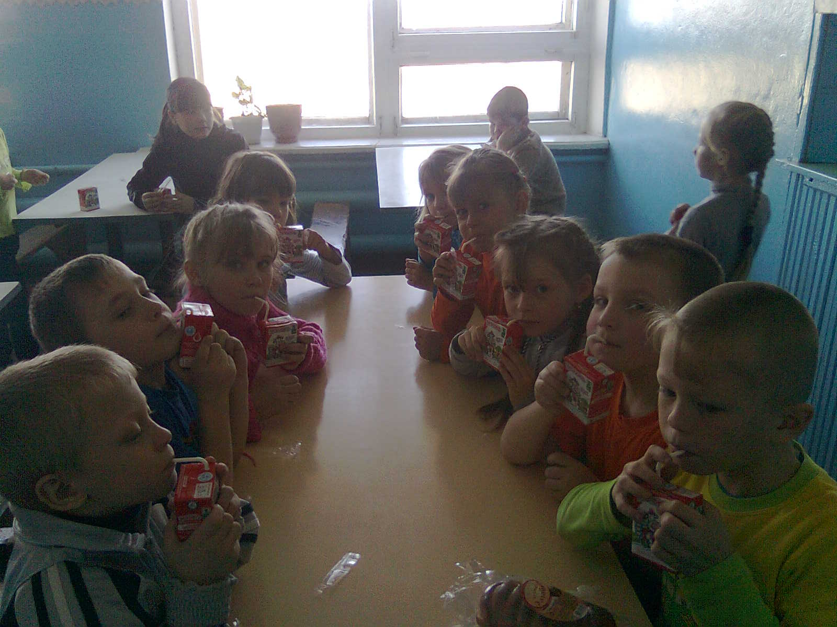

Slide 7
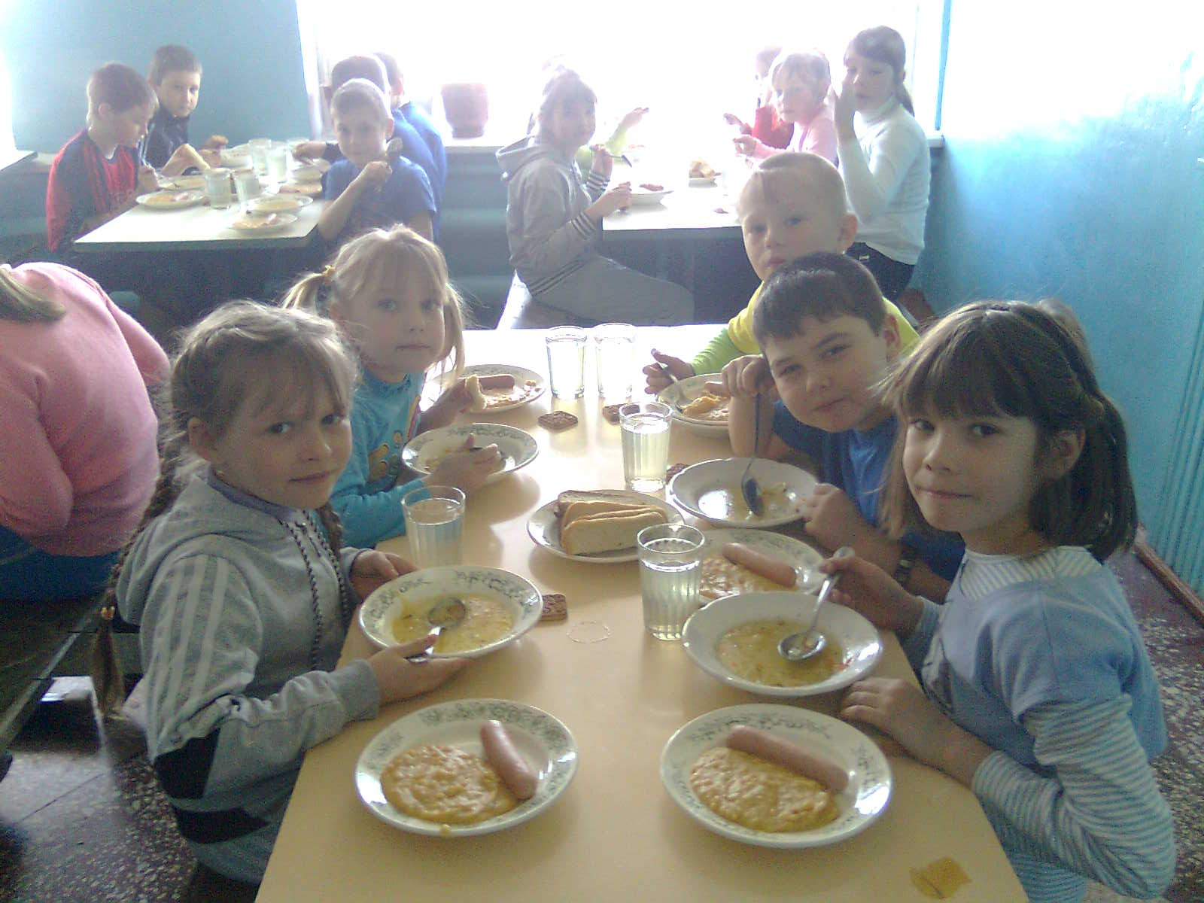

Slide 8
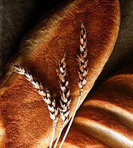
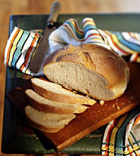

Slide 9
Полдник
Время есть булочки

Slide 10
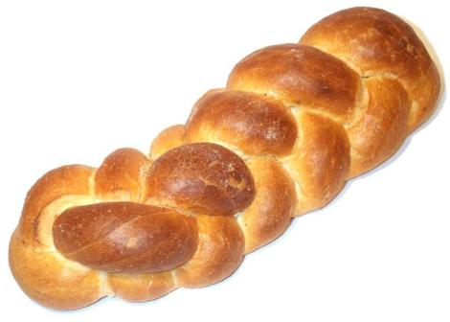
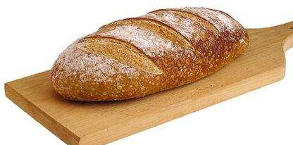
Батон
плетёнка
батон

Slide 11
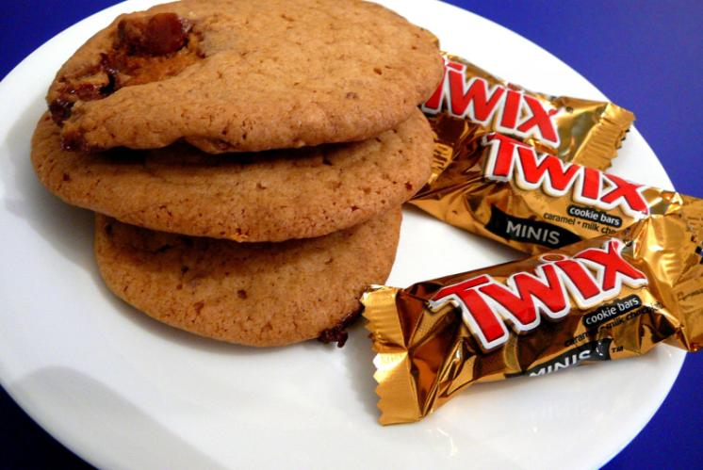
печенье

Slide 15
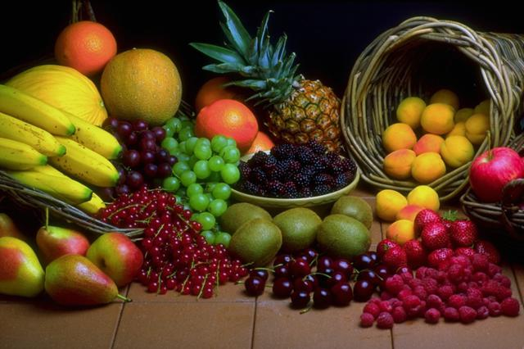
Овощи, ягоды и фрукты – витаминные продукты

